Slide 1



本周五（26日）有上机课
18:00-20:15
理工配楼二层203B-204B
第3讲：表格数据处理与Pandas - 2
“数据科学导论”专业核心课
范举教授 fanj@ruc.edu.cn

Slide 2
上节课程回顾：数据与数据模型
数据模型是定义数据如何输入和与输出的一种模型，从抽象层次上描述了系统的静态特征、动态行为和约束条件，是人们理解和表达数据的基础，也是设计数据分析处理算法和系统的基础
数据模型三要素
数据结构：储存在数据库中对象类型的集合，作用是描述数据中的组成对象以及对象之间的联系
数据操作：指对数据中各种对象实例允许执行的操作的集合，包括操作及其相关的操作规则
数据完整性约束条件：指在给定的数据模型中，数据及其联系所遵守的一组通用的完整性规则，它能保证数据的正确性和一致性

Slide 3
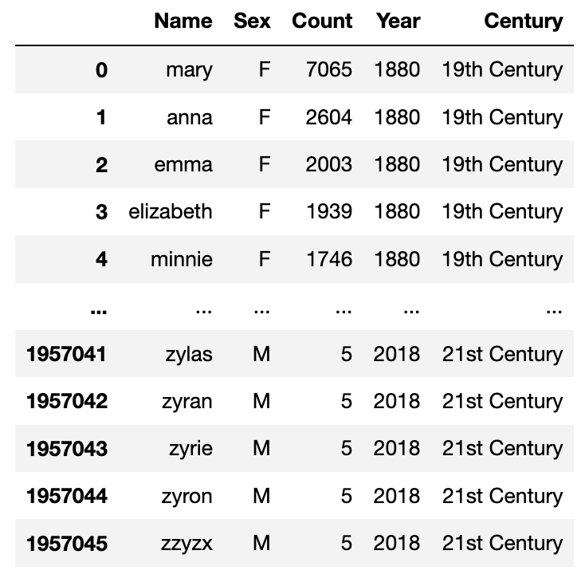
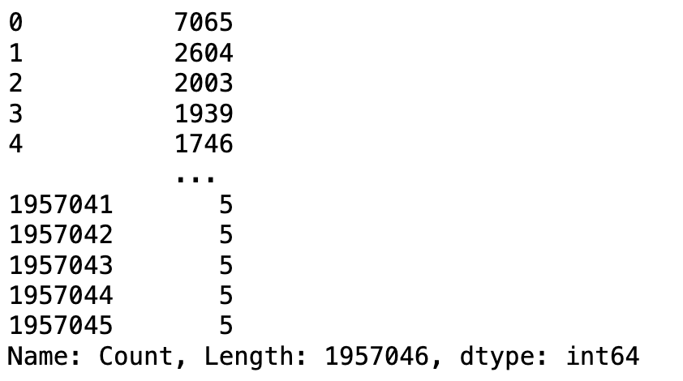
上节课程回顾：Pandas的数据结构
在Pandas中，我们称一个表格为一个DataFrame
一个DataFrame由一组列数据组成，每列成为一个Series
A DataFrame
A Series named "Count"
Notes:
可以看作定长的有序字典
Series 对象的元素会严格依照给出的 index 构建，这意味着：如果 data 参数是有键值对的，那么只有 index 中含有的键会被使用；以及如果 data 中缺少响应的键，即使给出 NaN 值，这个键也会被添加
Series 的 index 和 values 的元素之间虽然存在对应关系，但这与字典的映射不同。index 和 values 实际仍为互相独立的 ndarray 数组
Series 这种使用键值对的数据结构最大的好处在于，Series 间进行算术运算时，index 会自动对齐

Slide 4
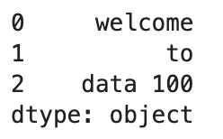
上节课程回顾：Series
Series类似一维数组，由一组数据和对应的索引组成
数据值（values）：同一数据类型的一组数值
索引（index）：标记数据值位置（或其它）的一组标签
import pandas as pd
s = pd.Series(["welcome", "to", "data 100"])
Index, accessed by calling s.index
RangeIndex(start=0, stop=3, step=1)
Values, accessed by calling s.values
array(['welcome', 'to', 'data 100'], dtype=object)
🔔
思考：Series和Python的基本数据类型List有何异同？
Notes:
可以看作定长的有序字典
Series 对象的元素会严格依照给出的 index 构建，这意味着：如果 data 参数是有键值对的，那么只有 index 中含有的键会被使用；以及如果 data 中缺少响应的键，即使给出 NaN 值，这个键也会被添加
Series 的 index 和 values 的元素之间虽然存在对应关系，但这与字典的映射不同。index 和 values 实际仍为互相独立的 ndarray 数组
Series 这种使用键值对的数据结构最大的好处在于，Series 间进行算术运算时，index 会自动对齐

Slide 5
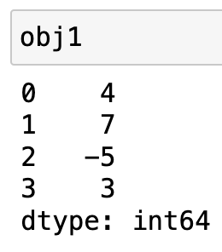
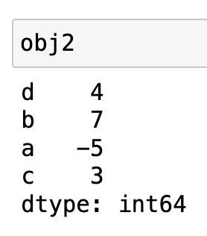
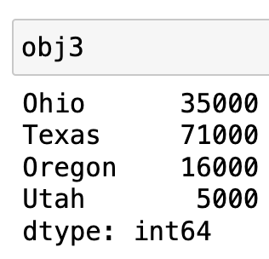
上节课程回顾：Series对象的创建
请思考如何创建以下的Series对象？
🔔
obj1 = pd.Series([4, 7, -5, 3])
obj2 = pd.Series(data = [4, 7, -5, 3], index=['d', 'b', 'a', 'c'])
sdata = {'Ohio': 35000, 'Texas': 71000, 'Oregon': 16000, 'Utah': 5000}
obj3 = pd.Series(sdata)

Slide 6
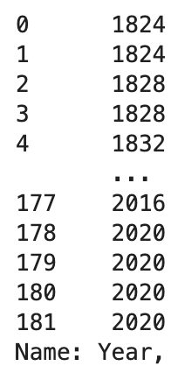
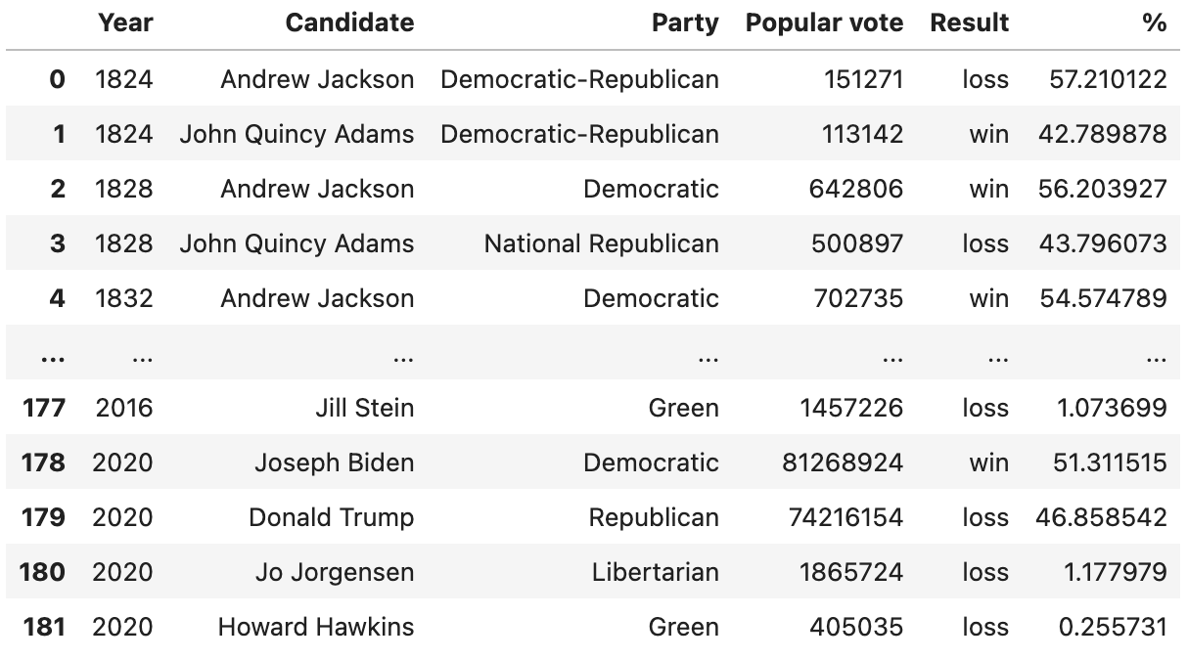
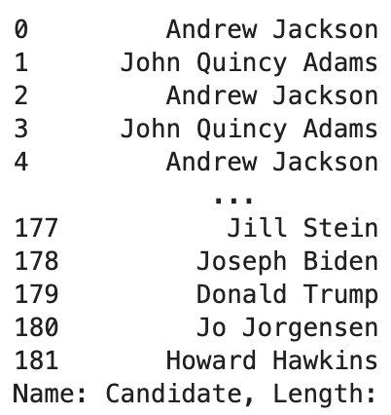
上节课程回顾：DataFrame
DataFrame
二维的表格型数据结构
可以将DataFrame理解为一组共享Index信息的Series对象
[...]
The Series "Year"
The Series "Candidate"
The DataFrame elections
Notes:
参数 data 看起来是个字典，但字典的键并非充当 DataFrame 的 index 的角色，而是 Series 的 “name” 属性。这里生成的 index 仍是 01234
也可以用嵌套字典创建DataFrame，外层字典的健是作为列，内层健作为索引
感冒

Slide 7
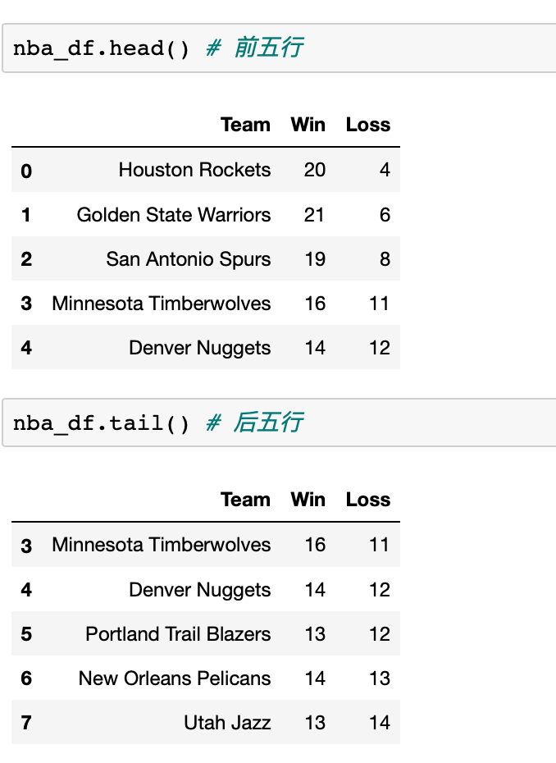
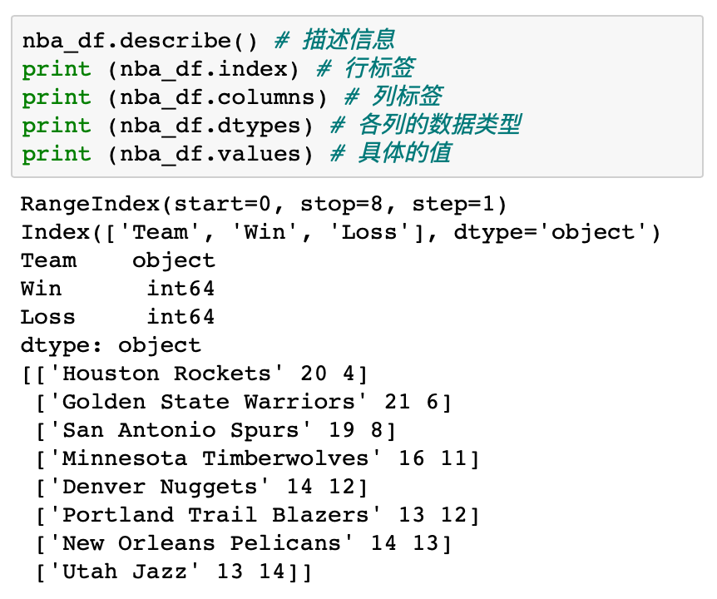
DataFrame的基本操作
查看DataFrame的基本信息

Slide 8
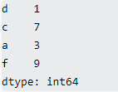
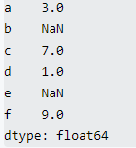
DataFrame的基本操作
se1
修改索引
数组的 index 属性是不可变的，其实操作的是一个使用了新索引的新数组，并继承旧数据
重新索引（将现有的行或列调整顺序）
reindex
se1=pd.Series([1,7,3,9],index=['d','c','a','f'])
se2=se1.reindex(['a','b','c','d','e','f'])
df1=pd.DataFrame(np.arange(9).reshape(3,3),index=['a','c','d'],columns=['one','two','four'])
df1.reindex(index=['a','b','c','d'],columns=['one','two','three','four'])
se2
Notes:
pop_DF.drop(['Bao', 'Jin'])
pop_DF.drop(['province'],axis=1)

Slide 9
DataFrame的基本操作
重新索引
将现有的行或列调整顺序
增加一列
pop_DF['Country'] = 'China’
删除行或列 Drop
默认删除行
删除列需要加axis = 1
drop(labels, axis=1)
例子：
pop_DF.drop(['Bao', 'Jin'])
pop_DF.drop(['province'],axis=1)

Slide 10
查看和操作数据
查看frame中头部和尾部的行
head() tail()
显示索引、列和底层的numpy数据
index、columns、values
describe()函数对于数据的快速统计汇总
排序
人为给定顺序；
按照索引来自动排序：升序、降序；
按照某一变量来自动排序；

Slide 11
本节课重点：DataFrame上的数据操作
在AI时代，如何高效地掌握数据科学编程能力？注重数据思维！
建立算子抽象思维，培养逻辑思维能力，强调问题驱动意识
方法分类 | 简要解释 | 典型算子（Pandas函数）
基本操作 Data Manipulation | 针对 DataFrame 结构进行直接修改，包括增、删、改等最基础的操作。 | assign()（新增列）、insert()、drop()、replace()、直接赋值 df.loc[]、concat()（拼接）
数据查询 Data Querying | 按行、列或条件选择数据，是后续分析的前提。既包括基础索引，也包括条件过滤与排序。 | loc[]、iloc[]、布尔索引、query()、isin()、between()、sort_values()、sort_index()
数据分析 Data Analysis | 对数据进行统计汇总、变换和重塑，形成新的信息视角。 | groupby().agg()、pivot() / pivot_table()、melt()、stack() / unstack()、merge()、concat()（汇总）、统计函数（mean(), sum(), describe()）

Slide 12
提纲
Pandas的基本操作
Pandas的数据查询
Pandas的数据分析
案例分析与课堂练习
表格数据处理与Pandas

Slide 13
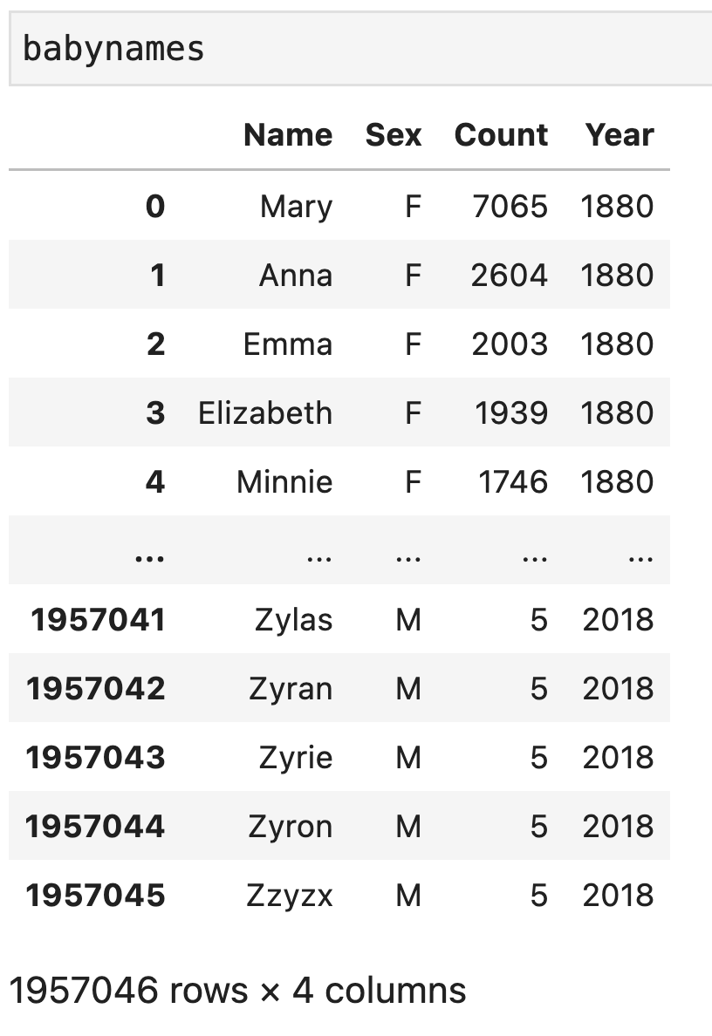
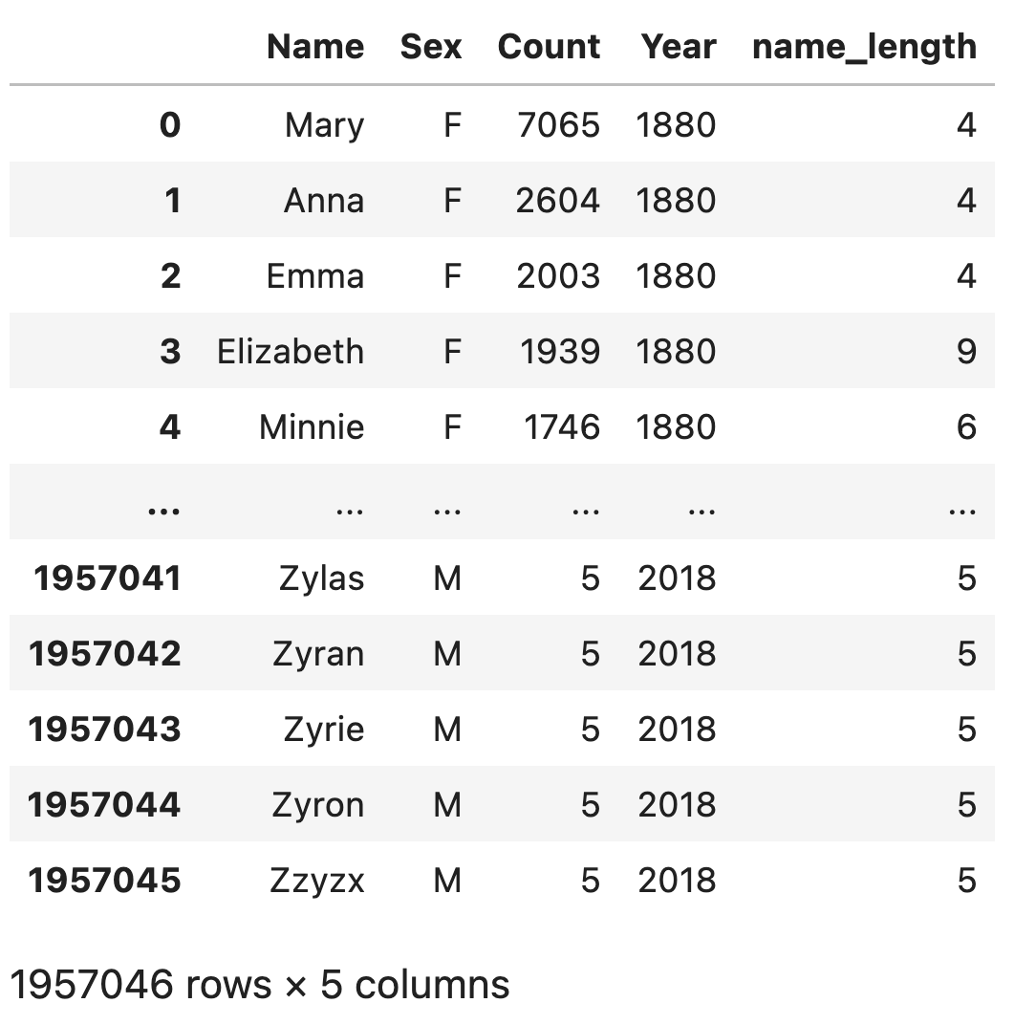
如何添加一个新的Column？
请给babynames对象添加一个新列：name_length
直接使用[ ]来引用新列，并为其初始化
babynames["name_lengths"] = babynames["Name"].str.len()

Slide 14
Pandas的常用数据操作
整体修改某一个column中的值
为某列重命名
删除某列（drop函数默认是删除行）
# Modify the "name_lengths" column to be one less than its original value
babynames["name_lengths"] = babynames["name_lengths"]-1
# Rename "name_lengths" to "Length"
babynames = babynames.rename(columns={"name_lengths":"Length"})
axis= "columns"
babynames = babynames.drop("Length", axis="columns")

Slide 15
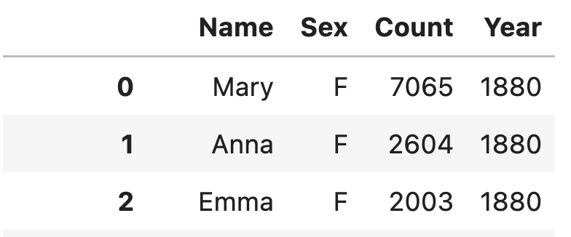
课堂练习
请选择下列语句的返回结果
babynames.drop("name_length", axis="columns")
babynames
🔔
🔔

Slide 16
数值间的转换
排序型转换成数值型
A -> 4.0 A- ->3.7
B -> 3.3 B- ->3.0
多值属性处理
颜色、国家、省/州等有限数值，可以用数值编号字典化处理数据
ID属性
一般保持不变。过长且带冗余信息的属性值，可以做压缩，注意在不同数据集上压缩ID解释的一致性
属性值分组
省份按区域换分成5-6组

Slide 17
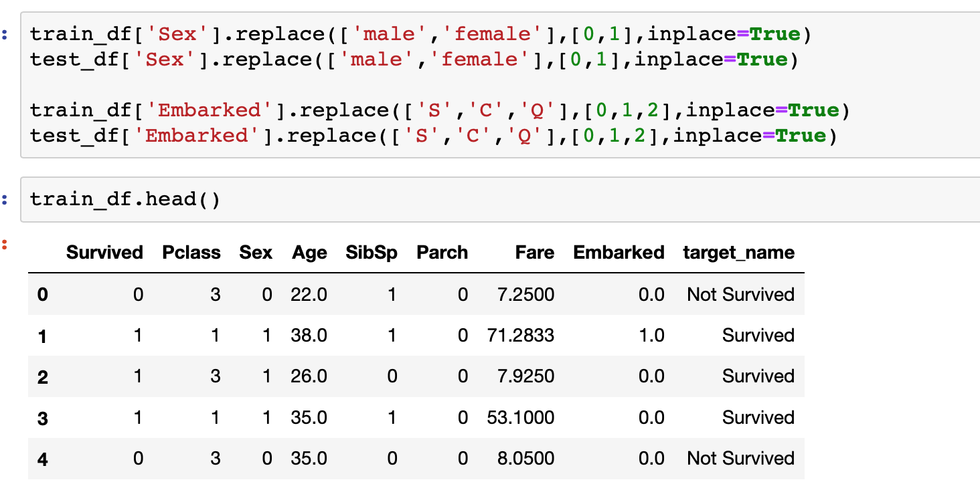
使用pandas处理数值转换

Slide 18
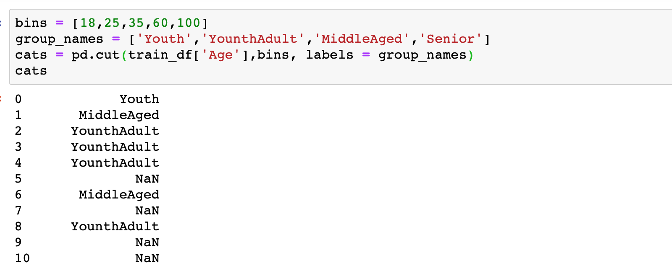
使用pandas进行数据离散化

Slide 19
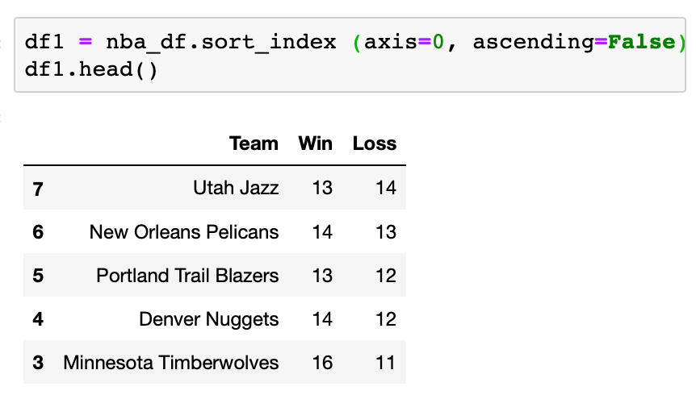
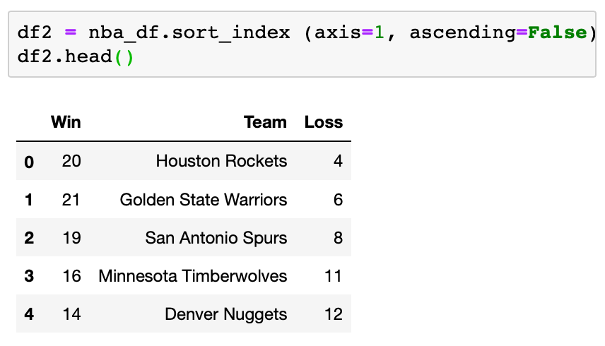
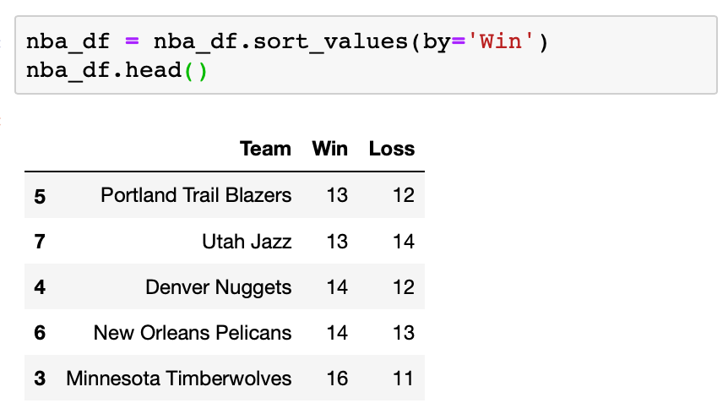
排序
人为给定顺序
reindex
按照索引自动排序
sort_index()
按照变量自动排序
sort_values( by = '' )

Slide 20
使用Pandas的内置函数
人为给定顺序
reindex
按照索引自动排序
sort_index()
按照变量自动排序
sort_values( by = '' )

Slide 21
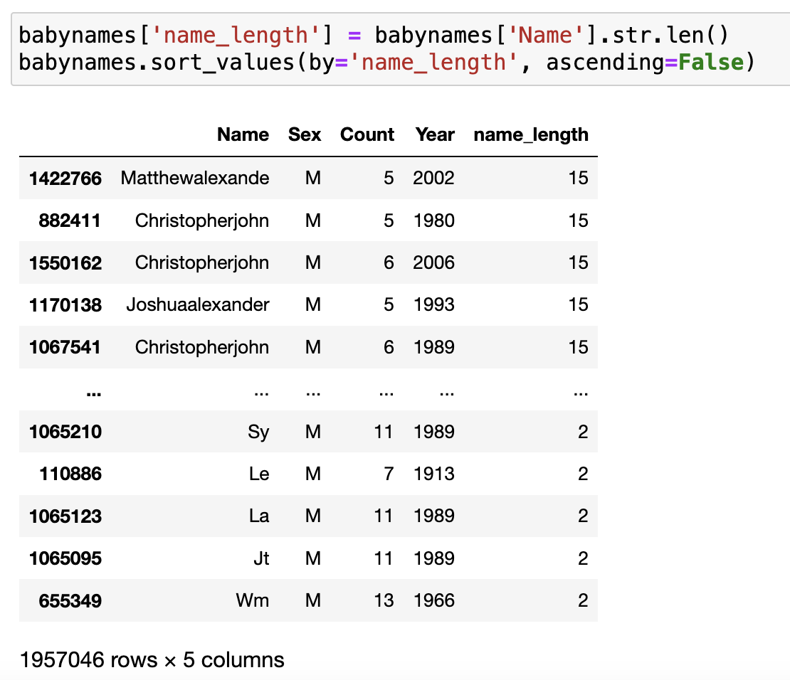
课堂练习
将babynames对象按照Name列的长度从大到小排序
方法一：创建一个临时列name_length再进行排序

Slide 22
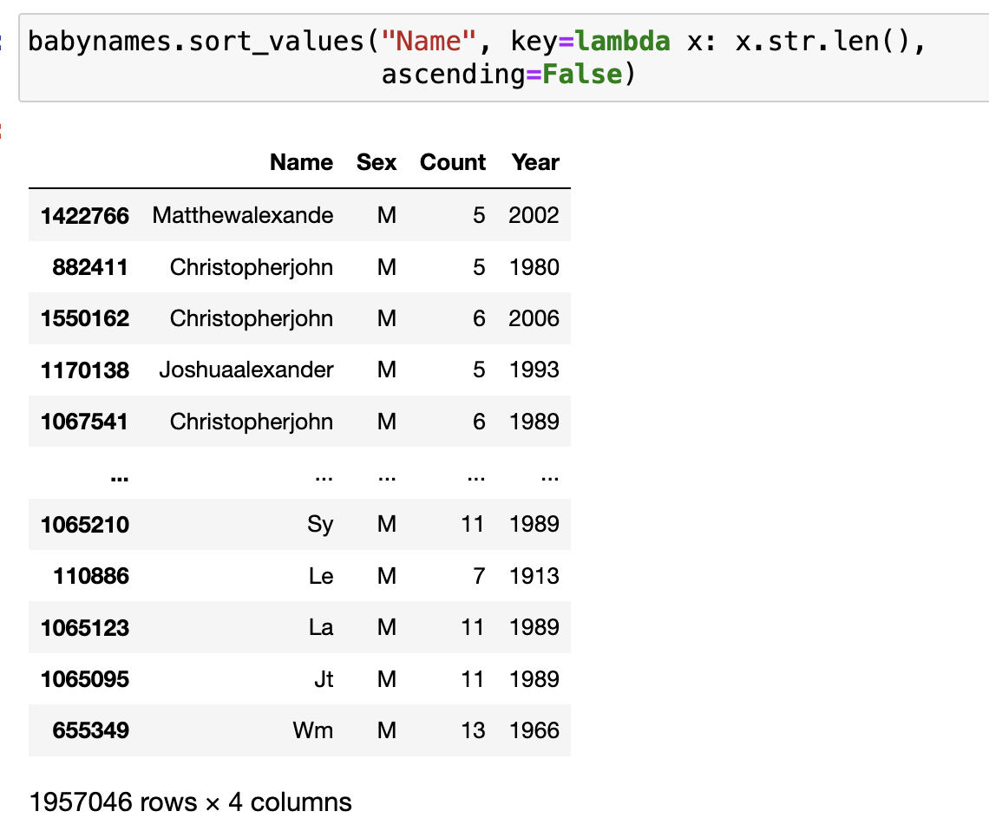
课堂练习
将babynames对象按照Name列的长度从大到小排序
方法二：使用sort_values的Key参数

Slide 23
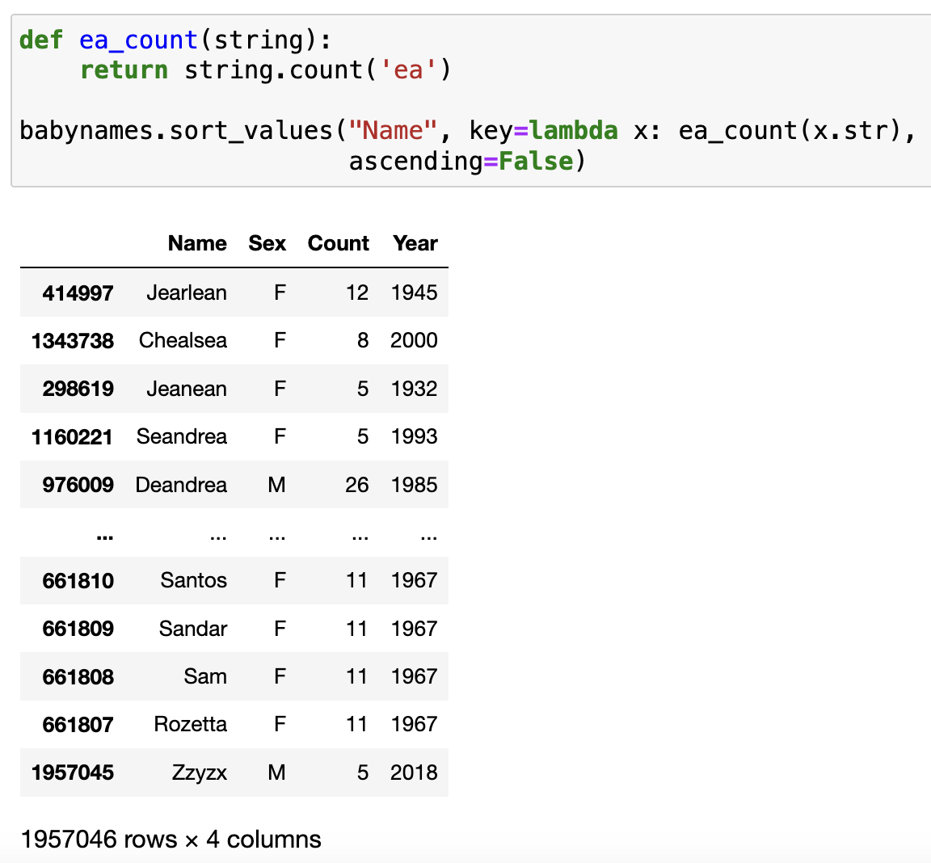
课堂练习
将babynames对象按照包含"ea"的次数排序
🔔
思考：请用创建一个临时列的方式实现

Slide 24
提纲
Pandas的基本操作
Pandas的数据查询
Pandas的数据分析
案例分析与课堂练习
表格数据处理与Pandas

Slide 25
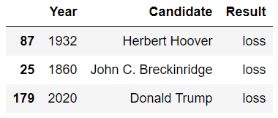
基于标签（Label）的数据选择：.loc
从一个DataFrame对象中选择特定column或index标签的数据
使用一个List对象进行选择
使用一个slice进行选择
elections.loc[[87, 25, 179], ["Year", "Candidate", "Result"]]
Select the columns with labels "Year", "Candidate", and "Result".
Select the rows with labels 87, 25, and 179.

Slide 26
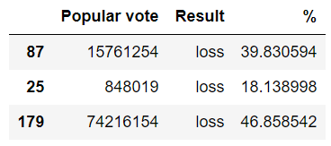
基于标签（Label）的数据选择：.loc
从一个DataFrame对象中选择特定column或index标签的数据
使用一个List对象进行选择
使用一个slice进行选择
🔔
思考：怎么选择所有行、所有列？
elections.loc[[87, 25, 179], "Popular vote":"%"]
Select all columns starting from "Popular vote" until "%".
Select the rows with labels 87, 25, and 179.

Slide 27
基于标签（Label）的数据选择：.loc
df.loc[index, column_name],选取指定行和列的数据
df.loc[0,'Team'] # 'Snow'
df.loc[0:2, ['name','age']] #选取第0行到第2行，name列和age列的数据, 注意这里的行选取是包含下标的。
df.loc[[2,3],['name','age']] #选取指定的第2行和第3行，name和age列的数据
df.loc[df['gender']=='M','name'] #选取gender列是M，name列的数据
df.loc[df['gender']=='M',['name','age']] #选取gender列是M，name和age列的数据

Slide 28
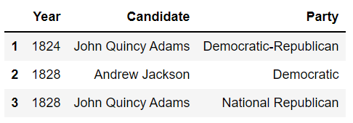
基于整数（Integer）的数据选择：.iloc
从一个DataFrame对象中选择特定column或index位置的数据
使用一个List对象进行选择
使用一个slice进行选择
elections.iloc[[1, 2, 3], [0, 1, 2]]
Select the columns at positions 0, 1, and 2.
Select the rows at positions 1, 2, and 3.

Slide 29
基于整数（Integer）的数据选择：.iloc
从一个DataFrame对象中选择特定column或index位置的数据
使用一个List对象进行选择
使用一个slice进行选择
elections.iloc[[1, 2, 3], 0:3]
Select all columns from integer 0 to integer 2.
Remember: integer-based slicing is right-end exclusive!
Select the rows at positions 1, 2, and 3.

Slide 30
基于位置的数据选择：.iloc
iloc
在column name特别长或者index是时间序列等各种不方便输入的情况下，可以用iloc (i = index)
iloc完全用数字来定位 iloc[row_index, column_index]
df.iloc[0,0] #第0行第0列的数据，'Snow'
df.iloc[1,2] #第1行第2列的数据，32
df.iloc[[1,3],0:2] #第1行和第3行，从第0列到第2列（不包含第2列）的数据
df.iloc[1:3,[1,2] #第1行到第3行（不包含第3行），第1列和第2列数据

Slide 31
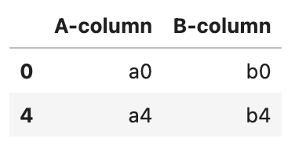
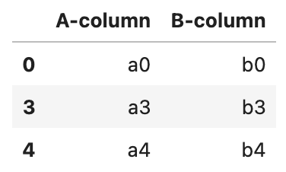
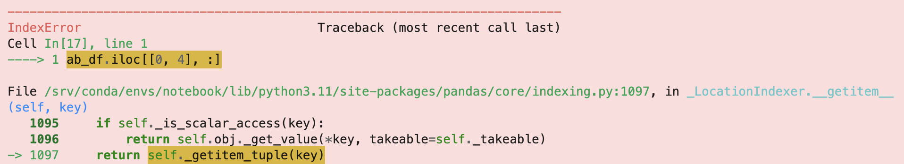
课堂练习
请辨析下面哪个数据选择操作会出语法错误？
🔔
ab_df.loc[[0, 4], :]
ab_df
🔔
ab_df.iloc[[0, 4], :]
…

Slide 32
基于[]的数据选择
df['Team'] # 选取一列，成一个series
df[['Team']] # 选取一列，成为一个dataframe
df[['Team','Loss']] #选取多列，多列名字要放在list里
df[0:] #第0行及之后的行，相当于df的全部数据，注意冒号是必须的
df[:2] #第2行之前的数据（不含第2行）
df[0:1] #第0行
df[1:3] #第1行到第2行（不含第3行）
df[-1:] #最后一行
df[-3:-1] #倒数第3行到倒数第1行
Column label(s)
A slice of row numbers

Slide 33
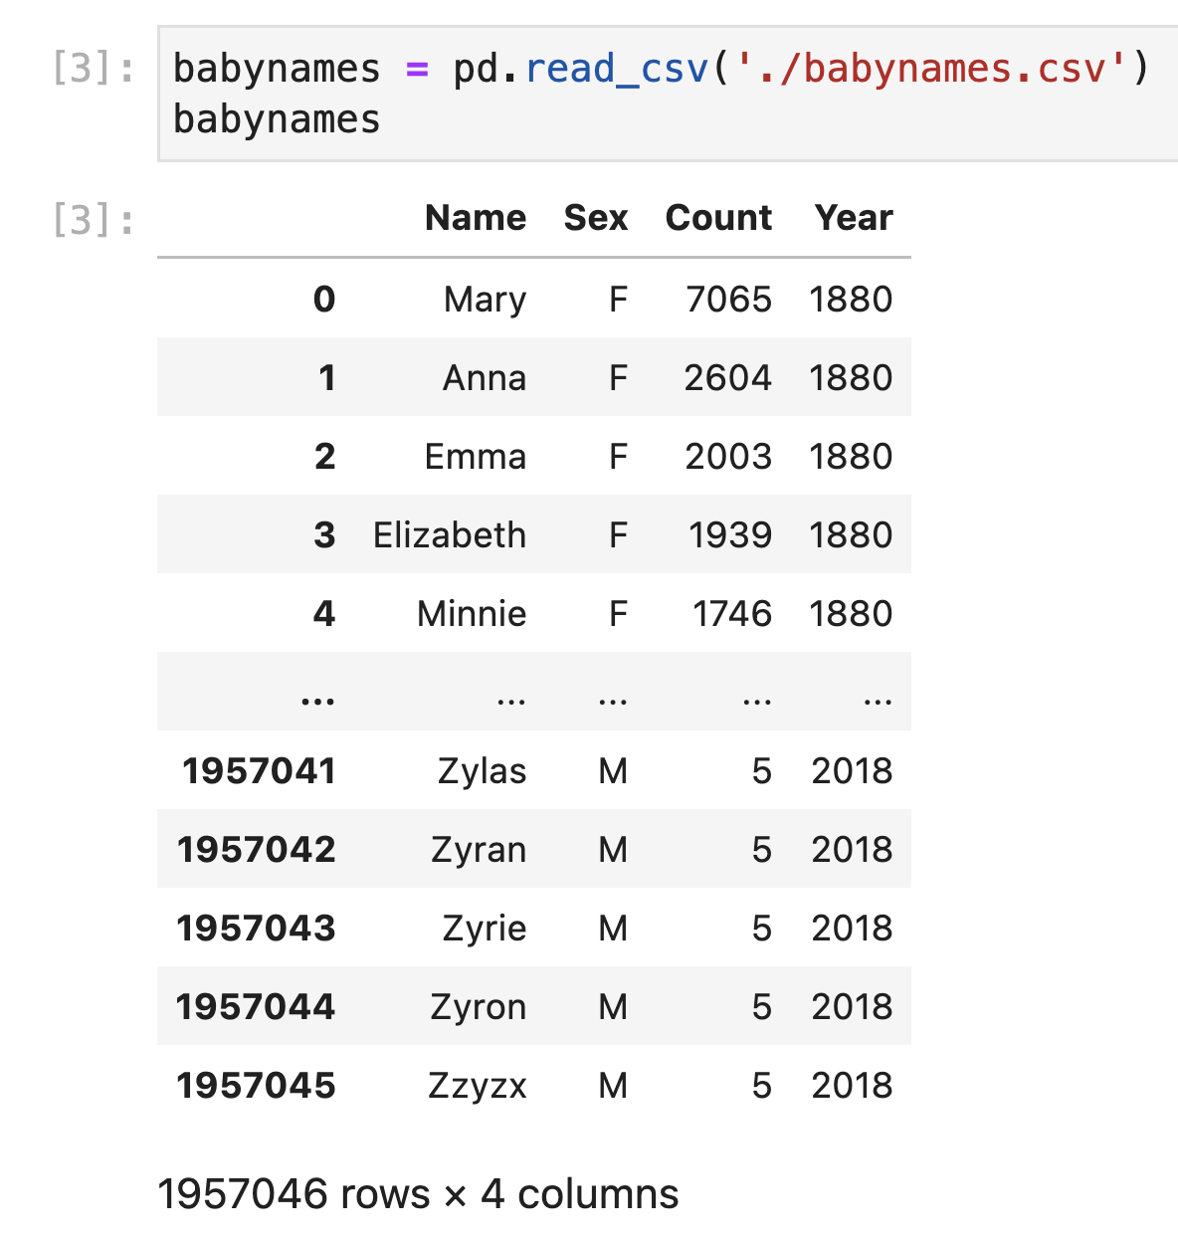
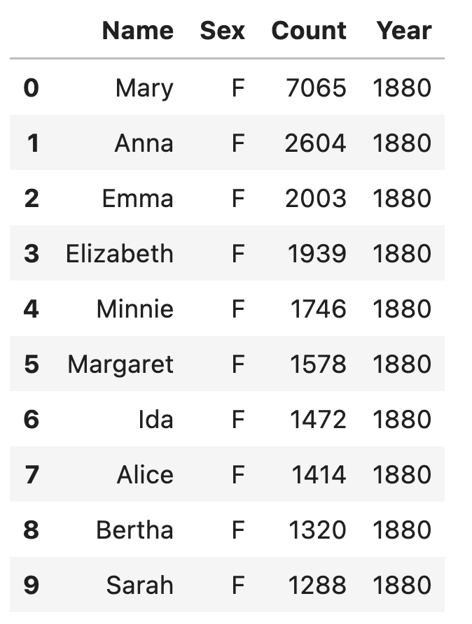
我们已经学过的数据筛选操作
基于标签的数据筛选（.loc）：特定column或index标签的数据
基于整数的数据筛选（.iloc）：特定column或index位置的数据
babynames_first_10_rows = babynames.loc[:9, :]
如何筛选出奇数行

Slide 34
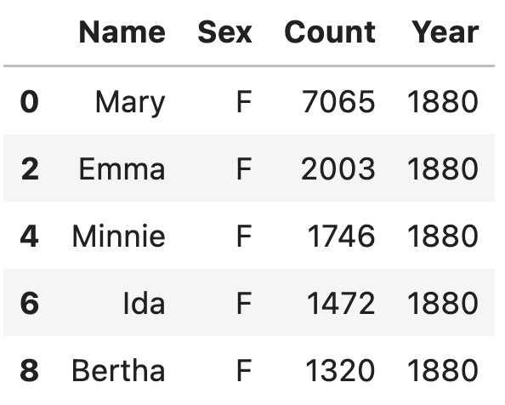
使用布尔数组进行数据筛选
筛选方法 loc 和 [ ] 可以接收一个布尔数组作为输入
筛选规则：索引对应为True的行返回，对应为False的不返回
babynames_first_10_rows[[True, False, True, False, True, False, True, False, True, False]]
babynames_first_10_rows.loc[[True, False, True, False, True, False, True, False, True, False], :]
🔔
思考：筛选方法iloc是否也可如此？

Slide 35
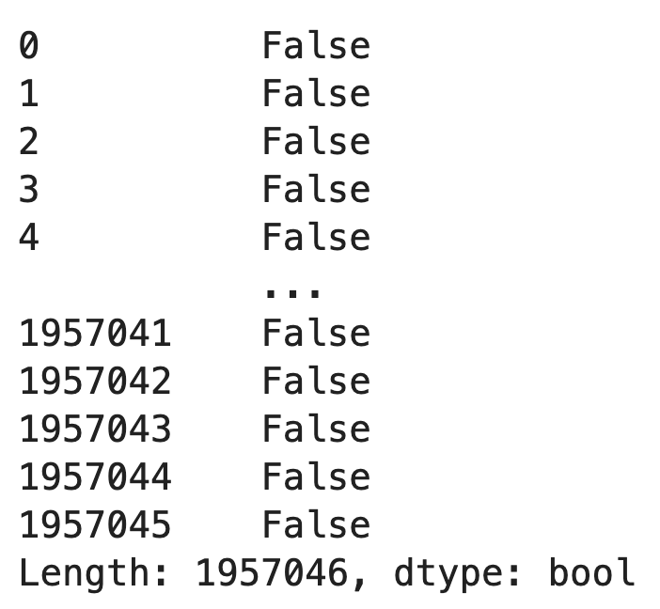
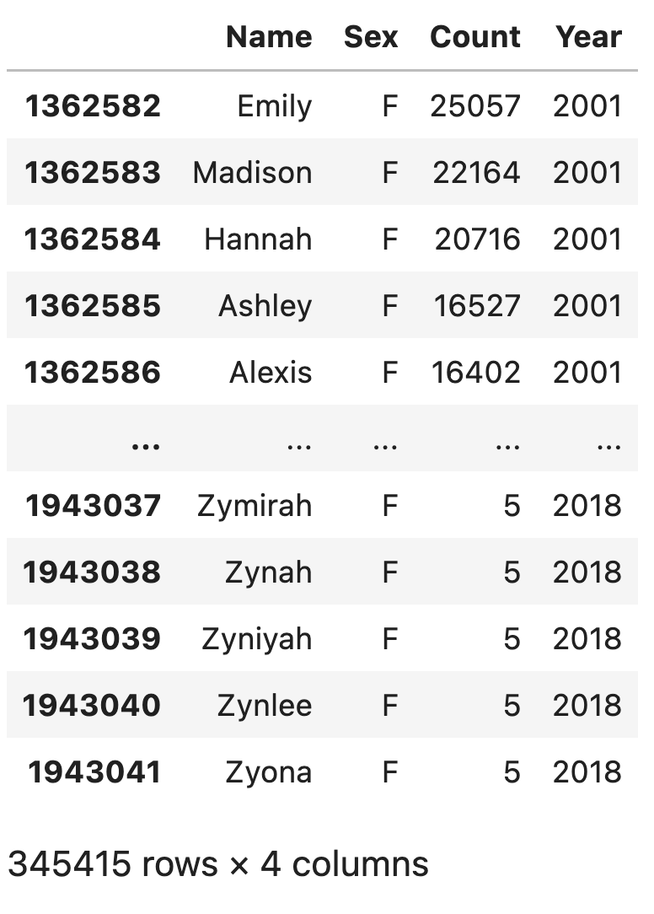
使用布尔数组进行数据筛选
使用逻辑表达式产生布尔数组，进而进行条件数据筛选
cond = (babynames["Sex"] == "F") & (babynames["Year"] > 2000)
babynames[cond]
一个由布尔值构成的Series对象
babynames.loc[cond,:]
babynames.iloc[cond,:]

Slide 36
使用布尔数组进行数据筛选
使用逻辑表达式产生布尔数组，进而进行条件数据筛选
如何连接多个逻辑表达式？
考虑p和q是两个布尔数组或是取值为布尔值的Series对象
Symbol | Usage | Meaning
~ | ~p | Negation of p
| | p | q | p OR q
& | p & q | p AND q
^ | p ^ q | p XOR q (exclusive or)

Slide 37
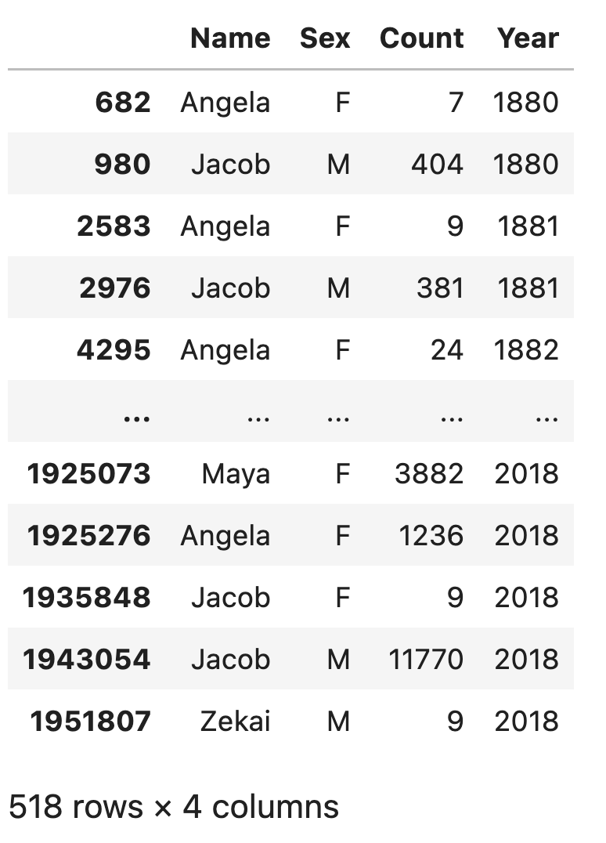
课堂练习
返回Name中包含Angela、Jacob、Zekai、Maya的记录
babynames[(babynames["Name"] == "Angela") | (babynames["Name"] == "Jacob") | (babynames["Name"] == "Zekai") | (babynames["Name"] == "Maya")]
babynames[(babynames[“Name”].isin(["Angela”,"Jacob","Zekai","Maya”])]

Slide 38
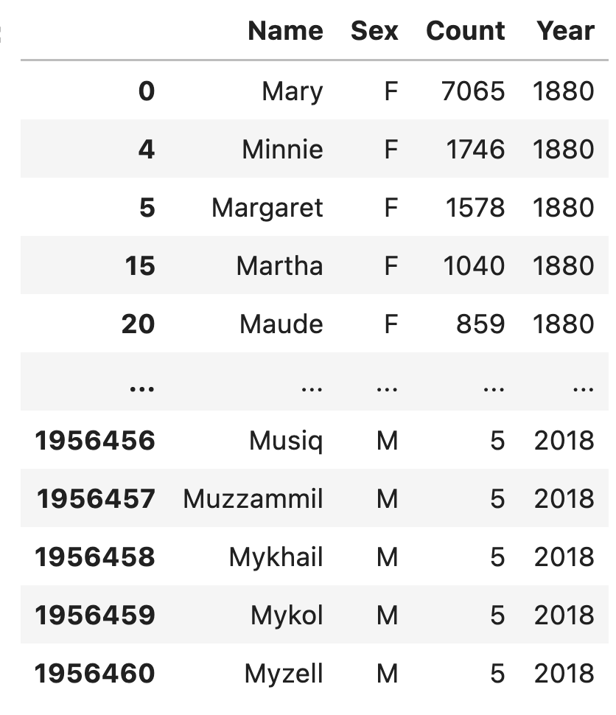
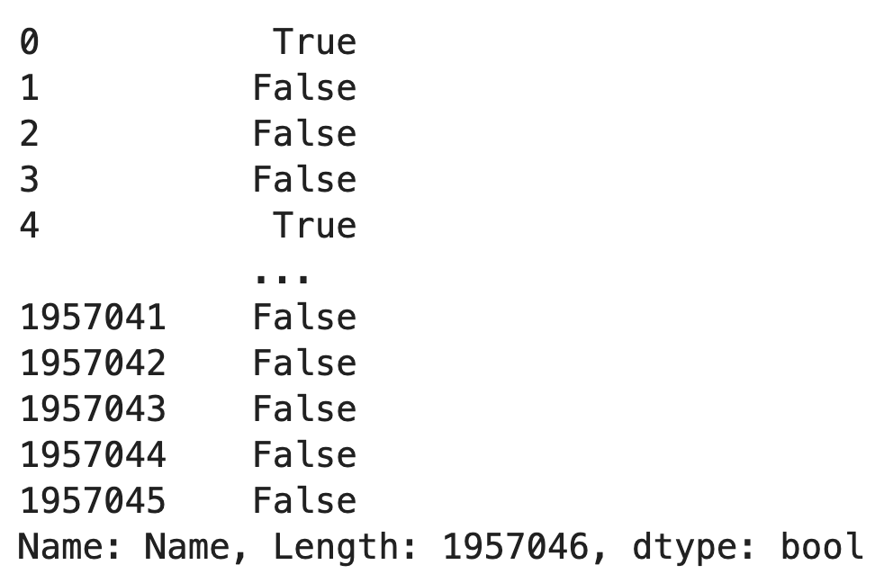
课堂练习
返回所有Name以M开头的数据记录
babynames[babynames["Name"].str.startswith("M")]
思考：还有哪些字符串函数可以用于数据筛选？

Slide 39
课堂练习
返回在2000年，起名为Alex的女性新生儿有多少个（注：只返回个数即可）
返回姓名以Kev开头或者Count大于600的所有新生儿姓名记录
babynames[(babynames["Name"] == "Alex") &
(babynames["Sex"] == "F") &
(babynames["Year"] == 2000)].iloc[0, 3]
babynames[(babynames["Name"].str.startswith("Kev")) |
(babynames["Count"] > 600)]

Slide 40
提纲
Pandas的基本操作
Pandas的数据查询
Pandas的数据分析
案例分析与课堂练习
表格数据处理与Pandas

Slide 41
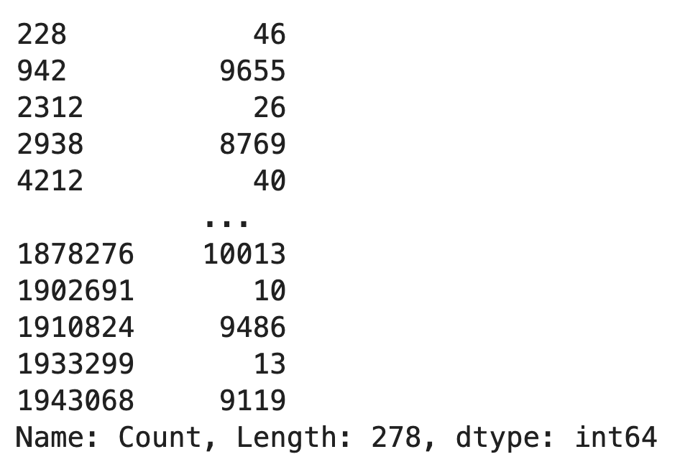
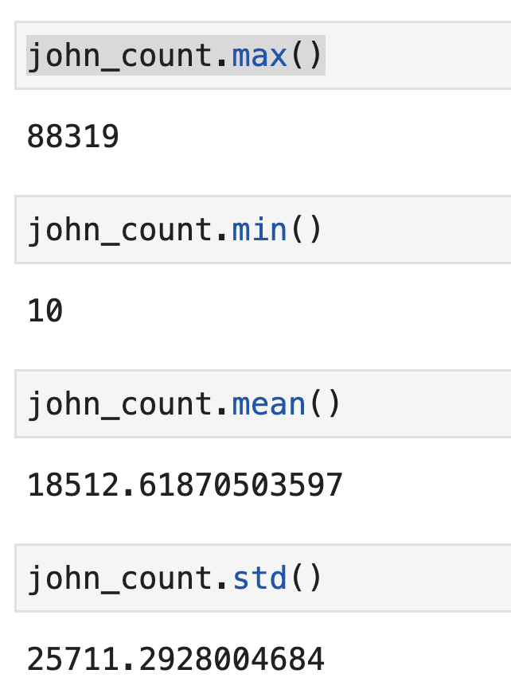
使用NumPy函数
Pandas的Series与DataFrame对象支持NumPy函数
请给出名为John的新生儿数量的最小、最大、平均值、标准差
# 生成满足条件的Series对象
john_count = babynames[babynames["Name"] == "John"]["Count"]
扩展阅读：NumPy 教程
https://www.runoob.com/numpy/numpy-tutorial.html

Slide 42
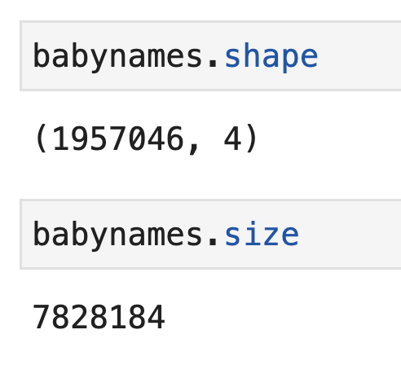
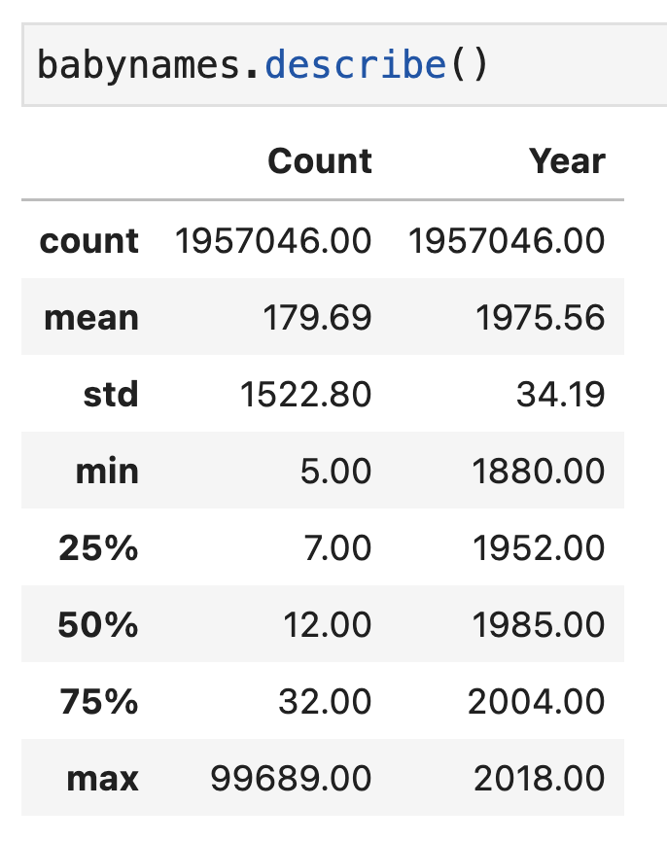
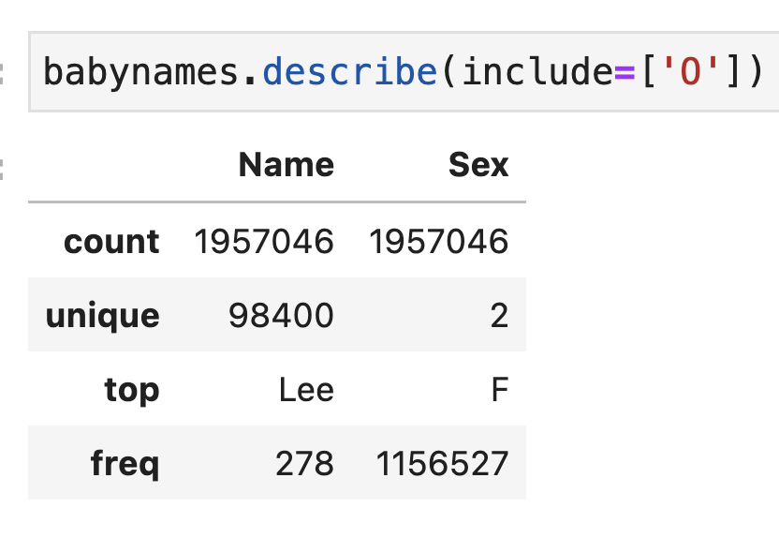
使用Pandas的内置函数
Pandas提供了一系列非常有用的内置函数
size/shape # 返回DataFrame对象的元素数 / 行列数
describe # 返回DataFrame对象的统计信息

Slide 43
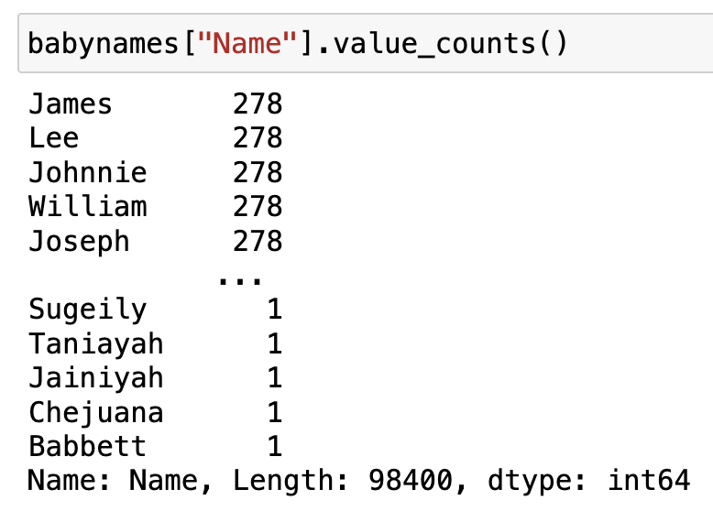
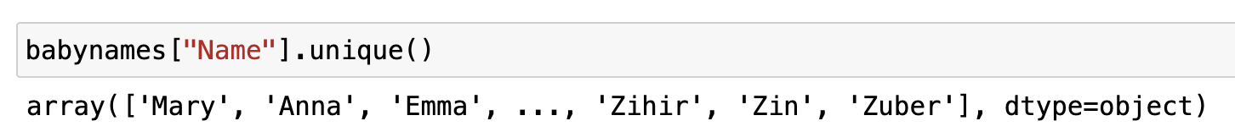
使用Pandas的内置函数
Pandas提供了一系列非常有用的内置函数
value_counts # 返回每个取值出现的频次，Series对象
unique # 返回不同的取值，数组对象
babyname["Name"].value_counts()
babynames["Name"].unique()

Slide 44
数据聚合操作-groupby
通常我们希望对在某些属性上取值相同的的数据点进行聚合分析
每个政党在美国所有选举中的平均投票份额是多少？
中国人民大学每个学期每个系的平均班级人数是多少？
groupby 是解决这类问题的一个非常强大的工具。

Slide 45
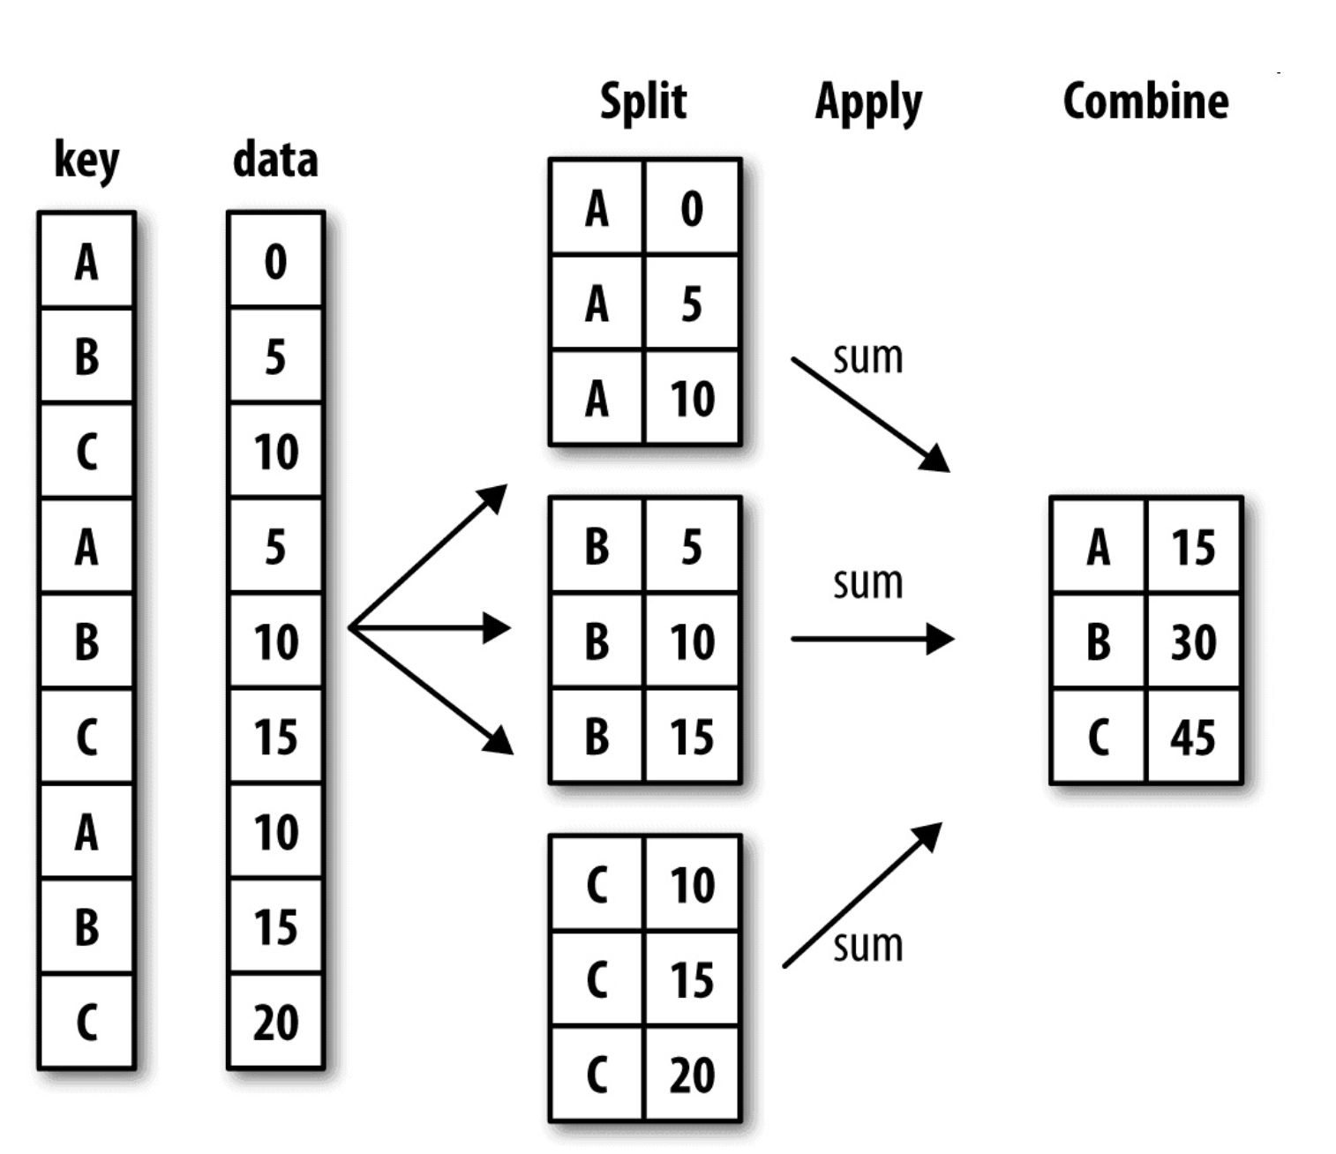
数据聚合操作-groupby
聚合查询（Aggregate Queries）
使用一个或多个键（如DataFrame列名)将表格数据进行分组
计算分组的统计信息，比如数量、平均值或求和
聚合函数（Aggregate Function）
count, sum, avg
分组机制（GroupBy）
一个或多个属性
选择条件（Where）
对数据进行筛选

Slide 46
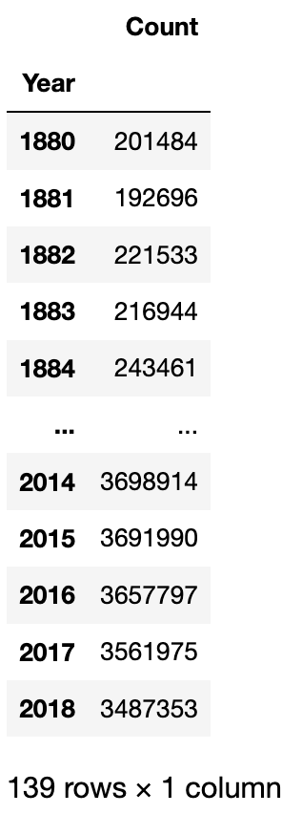
数据聚合操作-groupby
请给出每年新生儿的总数
Split步骤：按照Year进行分组
Apply步骤：每组应用sum函数
Combine步骤：各组组成一个新的DataFrame对象
babynames.groupby("Year").agg(sum)
🔔
练习：替换其它的聚合函数

Slide 47
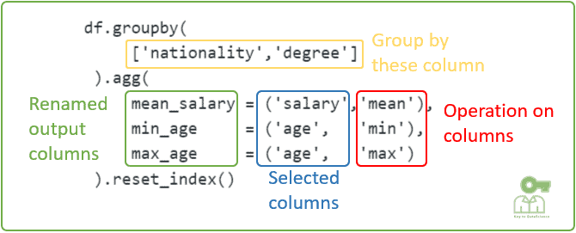
数据聚合操作-groupby
The groupby method aggregates all rows with the same value for one or more columns into a single row
代码参考： data-aggregation-group.ipynb

Slide 48
数据透视操作-pivot_table
数据透视表是一种常见于电子表格和数据分析软件中的数据汇总工具。
数据透视表通过一个或多个键聚合数据表，将数据排列在一个矩形中，其中一些组键沿着行，一些沿着列。
代码参考： data-aggregation-group.ipynb

Slide 49
提纲
Pandas的基本操作
Pandas的数据查询
Pandas的数据分析
案例分析与课堂练习
表格数据处理与Pandas

Slide 50
Git 基本使用方法

Slide 51
git 安装与配置
Windows 用户下载安装 git for windows
Git for Windows
打开 Git GUI—Help—Show SSH Key
运行 Generate Key，不断 ok
复制生成的 SSH Key，在 git.ruc.edu.cn 登录之后的 User Profiles 中 SSH Key 中添加此 Key
其他系统用户使用包管理工具安装 git
运行 ssh-keygen，生成 SSH Key，并添加到 git.ruc.edu.cn
使用如下命令设置 git
$ git config --global user.name “Name"
$ git config --global user.email Name@example.com

Slide 52
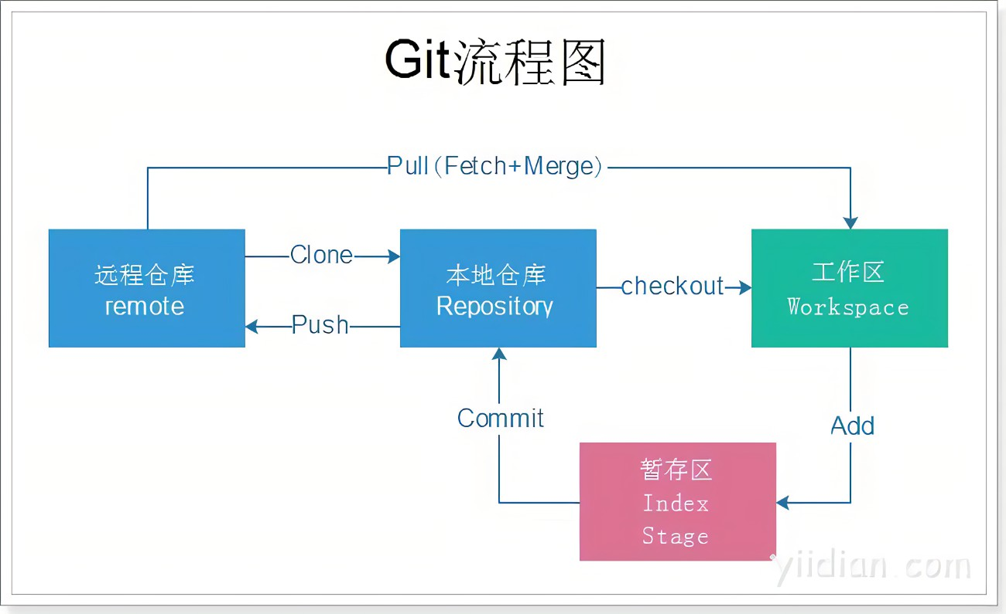
git 流程

Slide 53
Git
在 git.ruc.edu.cn 中将项目 fork 到自己的仓库
git clone 项目地址
写作业和运行程序
写完作业后
git add .
git commit –m ‘任意commet信息’
git push 这三步将作业上传的自己的git项目中
在 git.ruc.edu.cn 中新建 merge request ，就可以将作业merge的主项目中，相当于交作业
下次写作业前记得 git pull ，更新项目。

Slide 54
Github Desktop
desktop.github.com
download.rabbit-lb.cn/GithubDesktop.exe

Slide 55
课堂演示：何以知吾名（What’s in a Name）
问题：体会如何综合运用本节课教授的知识
欢迎在线把玩： https://git.ruc.edu.cn/data-science/notebooks/-/tree/main/us-babynames

